Slide 1


ค่ายทักษะคอมพิวเตอร์
MYSQL/PHP
คณะวิทยาศาสตร์และศิลปศาสตร์
มหาวิทยาลัยบูรพา วิทยาเขตจันทบุรี
ครั้งที่ 16 วันที่ 19-20 สิงหาคม 2560 ณ โรงเรียนเบญจมานุสรณ์ จันทบุรี

Slide 2

เนื้อหาบรรยาย
ความรู้เบื้องต้นเกี่ยวกับภาษา PHP
หน้า 2

Slide 3
ภาษา PHP
หน้า 3

Slide 4
ภาษา PHP
ในการพัฒนา Web Base Application จะมีการใช้ภาษาที่สามารถทำการประมวลผล เช่นการ บวก/ลบ/คูณ/หาร การให้ค่ากับตัวแปร การทำงานตามเงื่อนไข และการวนรอบทำซ้ำ มาประกอบกับการแสดงผลผ่านเว็บ เบราเซอร์
การแสดงผลผ่านเว็บเบราเซอร์ จะใช้ภาษา HTML สลับกับภาษา PHP
หน้า 4

Slide 5
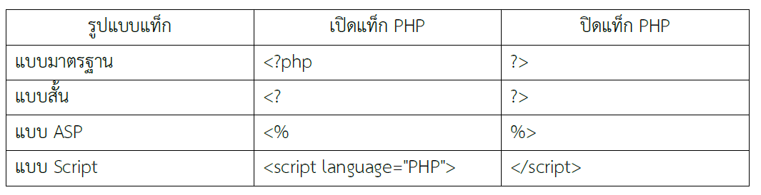
การใช้งาน PHP code
การเปิด–เปิดแท็ก PHP (PHP code syntax)
หน้า 5

Slide 6
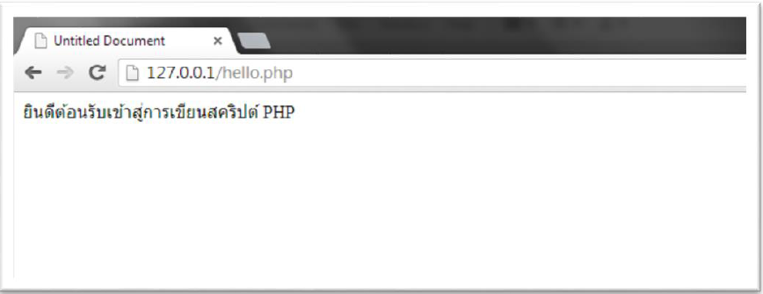
รูปแบบการใช้แท็ก PHP
<?php
echo “ยินดีตอนรับสู่การเรียนสคริปต์ PHP” ;
?>
หน้า 6

Slide 7
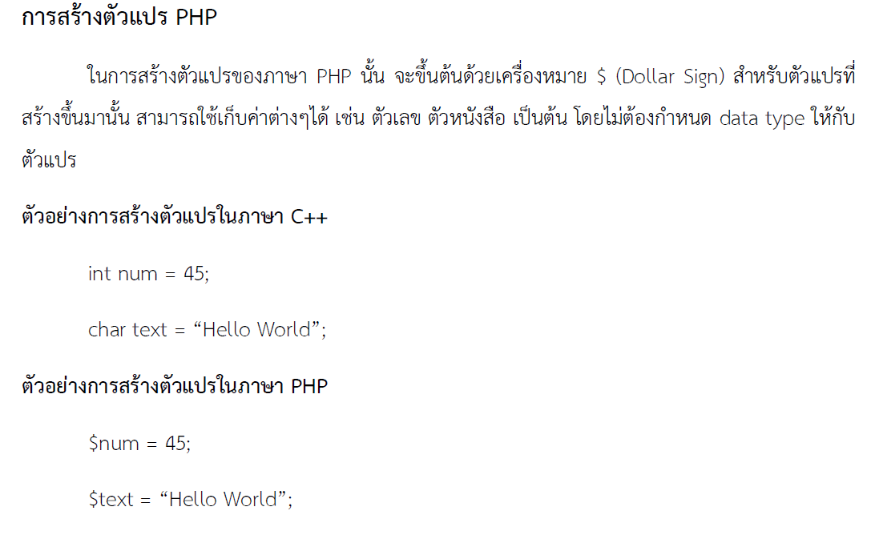
การสร้างตัวแปร PHP
ในการสร้างตัวแปรของภาษา PHP นั้น จะขึ้นต้นด้วยเครื่องหมาย $ (Dollar sign) สำหรับตัวแปรที่สร้างขึ้นมานั้น สามารถใช้เก็บค่าต่างๆ ได้ เช่น ตัวเลข ตัวหนังสือ เป็นต้น โดยไม่ต้องกำหนด data type ให้กับตัวแปร
ตัวอย่างการสร้างตัวแปรในภาษา c++
ตัวอย่างการสร้างตัวแปรในภาษา PHP
หน้า 7

Slide 8
คำถาม ?

